Slide 1
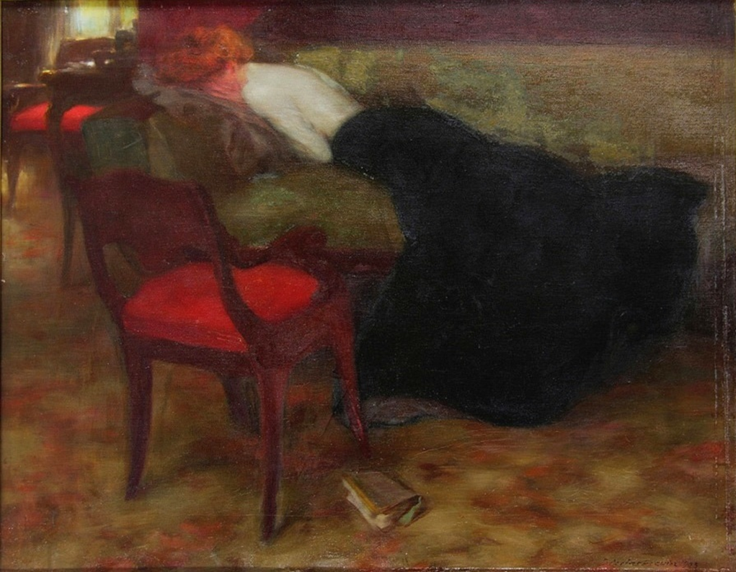
Henryka Sokołowska
Uniwersytet Witolda Wielkiego
Omówienie dzieła malarskiego.
Treść i spójność krótkiej wypowiedzi
Stanisław Bohusz-Siestrzeńcewicz, Pani płacząca (1903),
olej na płótnie, 61 x 76,5 cm.
Muzeum Mazowieckie w Płocku.

Slide 2
Zadanie 12.
Zredaguj uargumentowaną spójną wypowiedź, w której omówisz nastrój obrazu przez odwołanie się do dwu aspektów: ukazanej na nim sytuacji oraz kolorystyki.
(5 punktów)
Kryteria oceny
3 taškai už turinį: po 1 tašką už taiklią kiekvieno iš trijų nurodytų aspektų – nuotaikos, pavaizduotos situacijos ir koloristikos aptarimą.
1 taškas už rišlų ir argumentuotą atsakymą.
1 taškas už kalbos taisyklingumą (leidžiama padaryti iki 2 įvairių kalbos klaidų – leksikos, gramatikos, rašybos ar skyrybos).
Jeigu dėl daugybės klaidų tekstas nesuprantamas, užduotis vertinama 0 taškais.

Slide 3
Zadanie 12. Analiza polecenia
Zredaguj uargumentowaną spójną wypowiedź, w której omówisz nastrój obrazu przez odwołanie się do dwu aspektów: ukazanej na nim sytuacji oraz kolorystyki.
(5 punktów)
Treść – to uargumentowane omówienie nastroju: sytuacji + kolorystyki.
Forma – to wypowiedź poprawna językowo + z wykładnikami spójności.

Slide 4
Zadanie 12. Przykład podany w karcie odpowiedzi
Treść – to uargumentowane omówienie nastroju: sytuacji + kolorystyki.
Obraz Bohusza-Siestrzeńcewicza „Pani płacząca” przedstawia kobietę, która z jakiegoś powodu jest bardzo zrozpaczona i płacze, leżąc na sofie w eleganckim salonie. Obok na podłodze znajduje się zrzucona książka, którą prawdopodobnie czytała. Prawie cały pokój jest pogrążony w półmroku, światło wpada tylko przez okno. Na tle ciemnej rozmytej kolorystyki wyróżnia się kilka bardziej wyrazistych plam: czerwone, czarna i biała. Wszystko to razem tworzy nastrój ponury / dramatyczny / przepełniony smutkiem i niepokojem / przepełniony mieszanką uczuć (lub inna logiczna odpowiedź).

Slide 5
Zadanie 12. Przykład podany w karcie odpowiedzi
Forma – to wypowiedź poprawna językowo + z wykładnikami spójności.
Obraz Bohusza-Siestrzeńcewicza „Pani płacząca” przedstawia kobietę, która z jakiegoś powodu jest bardzo zrozpaczona i płacze, leżąc na sofie w eleganckim salonie. Obok na podłodze znajduje się zrzucona książka, którą prawdopodobnie czytała. Prawie cały pokój jest pogrążony w półmroku, światło wpada tylko przez okno. Na tle ciemnej rozmytej kolorystyki wyróżnia się kilka bardziej wyrazistych plam: czerwone, czarna i biała. Wszystko to razem tworzy nastrój ponury / dramatyczny / przepełniony smutkiem i niepokojem / przepełniony mieszanką uczuć (lub inna logiczna odpowiedź).

Slide 6
Wykładniki spójności obecne w przykładowej odpowiedzi
Wstęp i podsumowanie – w krótkim tekście wystarczy fragment zdania. We wstępie należy podać fakt (tj. nawiązać do polecenia i samego tekstu kultury): nazwać malarza lub tytuł dzieła. Zakończenie (podsumowanie) może mieć charakter uogólniający.
Jedność tematu i form czasownikowych (tu czas teraźniejszy).
Spójniki lub zaimki łączące kolejne zdania lub fragmenty zdań: która.
Zaimki wskazujące (tu to).
Mogą być inne wyrazy w funkcji nawiązania, np. także, również, a więc, jednak, mimo to, dlatego,
Zamiast powtórzeń – zaimki osobowe (np. ona, jej, ją), synonimy lub opuszczenie składnika (którą prawdopodobnie kobieta czytała).
Relacje wzajemne między omawianymi elementami:
  w aspekcie rozmieszczenia w przestrzeni (kobieta … obok na podłodze książka),
  na zasadzie podobieństwa,
  na zasadzie kontrastu (półmrok – światło; rozmyta kolorystyka – wyraziste plamy).
Obraz Bohusza-Siestrzeńcewicza „Pani płacząca” przedstawia kobietę, która z jakiegoś powodu jest bardzo zrozpaczona i płacze, leżąc na sofie w eleganckim salonie. Obok na podłodze znajduje się zrzucona książka, którą prawdopodobnie czytała. Prawie cały pokój jest pogrążony w półmroku, światło wpada tylko przez okno. Na tle ciemnej rozmytej kolorystyki wyróżnia się kilka bardziej wyrazistych plam: czerwone, czarna i biała. Wszystko to razem tworzy nastrój ponury / dramatyczny / przepełniony smutkiem i niepokojem / przepełniony mieszanką uczuć.

Slide 7
Uwagi i spostrzeżenia (na podstawie prac uczniów)
Wstęp – najczęściej istnieje, zakończenie – rzadziej.
Spójniki lub zaimki łączące kolejne zdania lub fragmenty zdań: która, lecz.
Zaimki wskazujące (to, o tym, ten, tak samo).
Zamiast powtórzeń – zaimki osobowe (np. ona, jej, ją), synonimy (kobieta – pani, barwy - kolory), elipsy.
Oryginalne: kolory i kontury rozmyte – jakby widziane przez płaczącą kobietę przez jej łzy, rozmycie obrazu daje nam możliwość zauważać stopniowo kolejne detale…
Kontrasty (kontrast między ciemnymi kolorami /ciemna zieleń i brąz/ a jaskrawoczerwonym odcieniem; cały obraz ma ciemną kolorystykę, tylko pani jest w zimnych kolorach; ciemna kolorystyka, ale jasne światło w tle…). ALE:
Nieporadność z użyciem spójnika oraz, a także na początku zdania.
Przykład bardzo długiego zdania, co zakłóca spójność: kolejne elementy są tylko wyliczane, bez wyrazów łączących.
Kolory ciepłe i zimne – powtórzyć paletę.
Widz czy odbiorca: widz jest w teatrze, w kinie, na innych widowiskach, ale tu – odbiorca dzieła sztuki.
Nastrój nie może być: zrozpaczony, nieszczęśliwy, negatywny, żałobny, ciemny, *melancholiczny (wzbogacamy słownictwo: np. mroczny, ponury, posępny, poetycki, niepokoju, niepewności, przygnębienia itp.).

